Slide 1
Neuheiten Produkte Pflanzenschutz 2024 Produkte
—
Jonathan Heyer
Pflanzenschutzfachtagung, Februar 2024

Slide 2
Inhalt
Produkteneuheiten 2024
Produkterückzüge
Erhöhte Anforderungen nach gezielter Überprüfung
Infos zur Fachbewilligung
Tools für Anwender und Gewässerschutz
Sensibilisierung Gewässerschutz
Informationen zu Quarantäneorganismen

Slide 3
Produkteneuheiten im Feldbau 2024
Zusammenfassung:
1 neuer Wirkstoff
4 Zulassungserweiterungen von existierenden Mitteln für andere Kulturen
Rest: Erweiterungen von Sortimenten mit bereits zugelassenen Wirkstoffen einer anderen Firma bsp.: Aduka Omya = Herold SC Bayer

Slide 4
Zulassungserweiterungen 2024
 | Herbizide | Fungizide
Weizen |  | Kumulus WG Solfovit WG
Gerste |  | Serenade ASO
Kartoffeln |  | Serenade ASO
Tabak |  | Amistar
Linsen & Kichererbsen |  | Amistar
Klee zur Saatgutproduktion | Lentagran Natrel

Slide 5
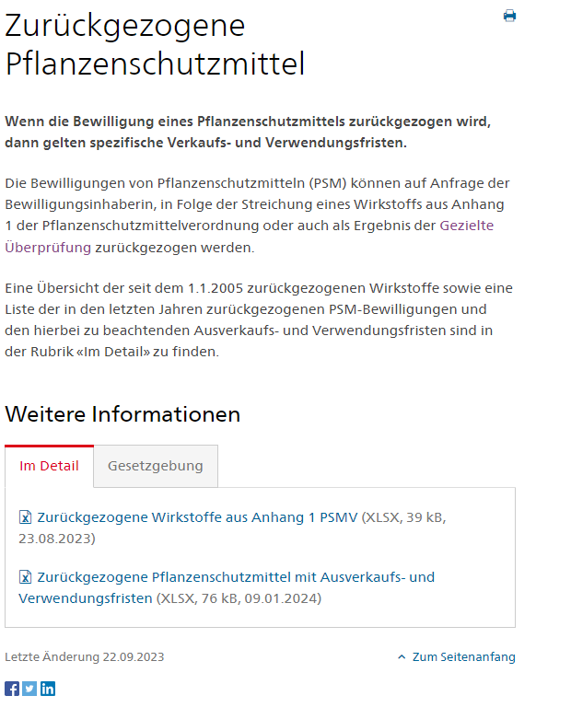
Rückzüge
Tendenz: Mittel mit Herbiziden Wirkstoffen,
welche im ÖLN verboten sind werden von den Firmen zurückgezogen
z.b. Aspect, Lumax (Terbutylazin)
Auf der Internetseite des blv, wird eine Excelldatei angeboten, in welcher nach Jahr alle Produkterückzüge aufgeführt werden.
Google → BLV zurückgezogene Pflanzenschutzmittel

Slide 6
Auflagen nach gezielter Überprüfung:
Biotope: gemäss Art. 18a und 18b NHG

Slide 7
Fachbewilligung PSM Übergangsphase
1.1. - 30.06.2026 Anerkennung alter Fachbewilligungen und Diplome → Online, mittels EFZ oder Fachbewilligungsausweis (Abschlussjahre 2003- 2025)
1.7.-31.12.2026 Bestätigung des Austauschs durch neue digitale Fachbewilligung → Inhaber im Verzeichnis für Fachbewilligungen eingetragen, Bestätigungsbrief
1.1.2027 Beginn des neuen Systems für Fachbewilligungen PSM → Erwerb von professionellen PSM nur mit Fachausweis, Erneuerung Fachausweis mit Kurs alle 5 Jahre

Slide 8
Fachbewilligung PSM
Permis S
Weiterbildung von 4 Stunden zu spezifischen Themen im Umgang mit Herbiziden.
Permis H
Weiterbildung von 6 Stunden alle fünf Jahre zu Themen, spezifisch für die Gartenbauindustrie.
Permis A
Weiterbildung von 8 Stunden alle fünf Jahre zu Themen, spezifisch für die Landwirtschaft.
Die Bewilligungen sind nur für den jeweiligen Bereich gültig
Sie können z.b. während der Grundausbildung erworben werden

Slide 9
Freiwillige Weiterbildung
Pflanzenschutzfachtagung, Februar 2024

Slide 10

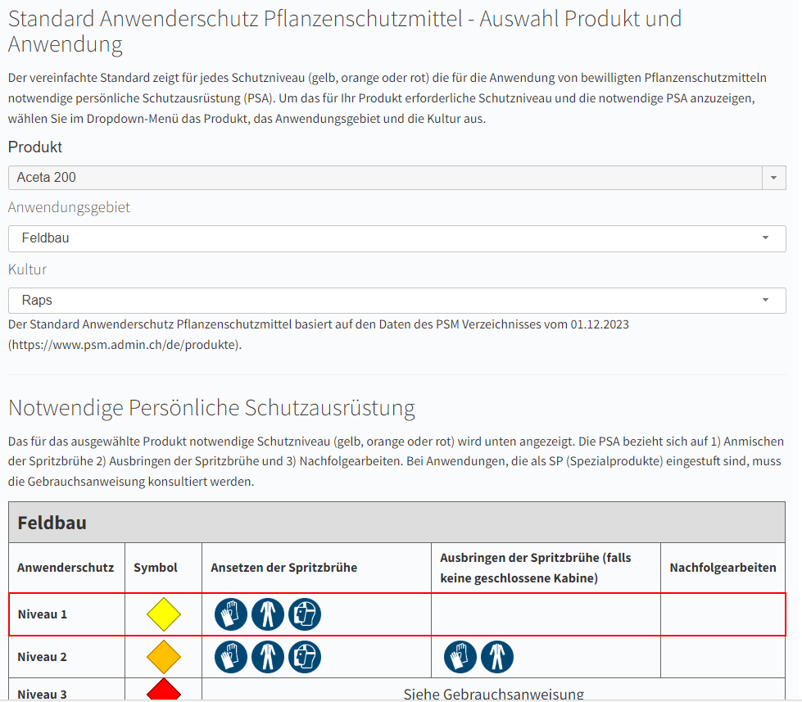
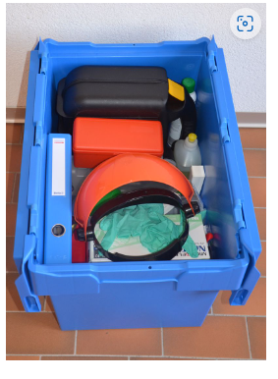
Toolkit Anwenderschutz
Web App Anwenderschutz
Demomaterial

Slide 11
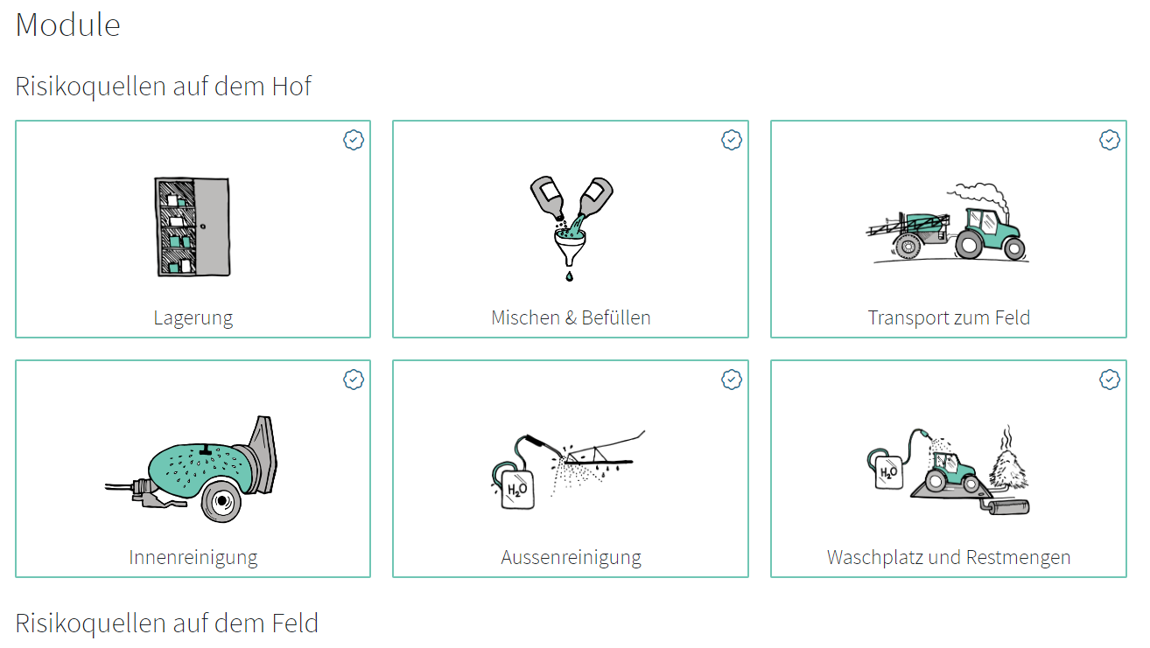
Selbschecktool Gewässerschutz
Web App Anwenderschutz

Slide 12
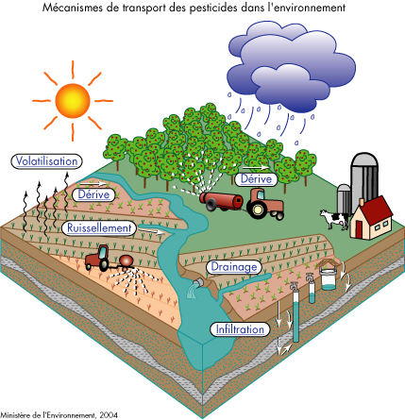

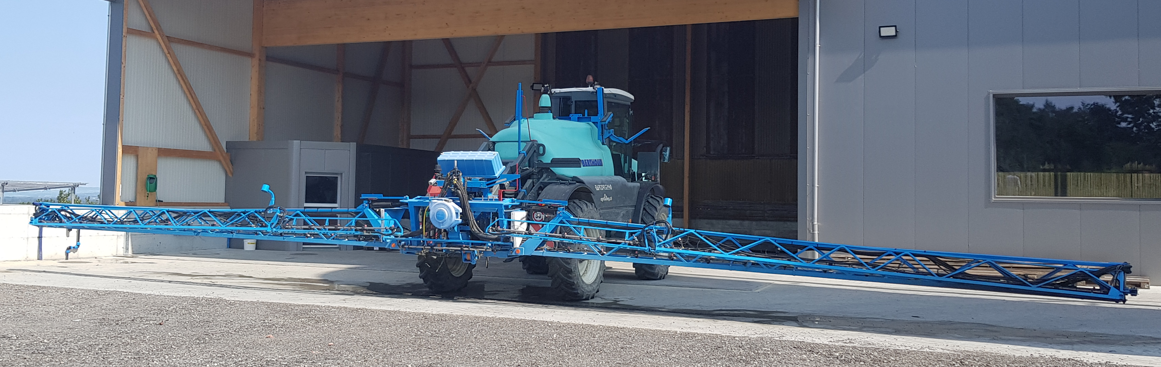
Wie gelangen Pestizide in Gewässer?
Diffuse Quellen
Abschwemmung ca. 30-70 % der Einträge während Regenperioden (Schönenberger EAWAG 2021)
Abrift & Drainagen Rest.
Punktquellen
50-70% der Einträge
in Oberflächengewässer
(z.b. Berner Pflanzenschutzprojekt)
Befüllen
Verdunstung
Schächte in Parzellen
Abdrift
Abdrift
Abdrift
Abschwemmung
Drainage
Drainage
Waschen
Versickerung
Versickerung

Slide 13
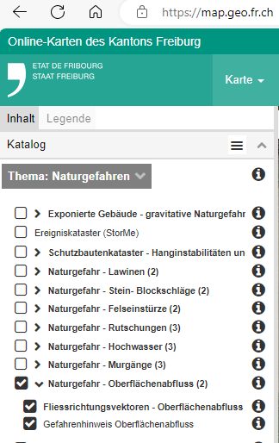
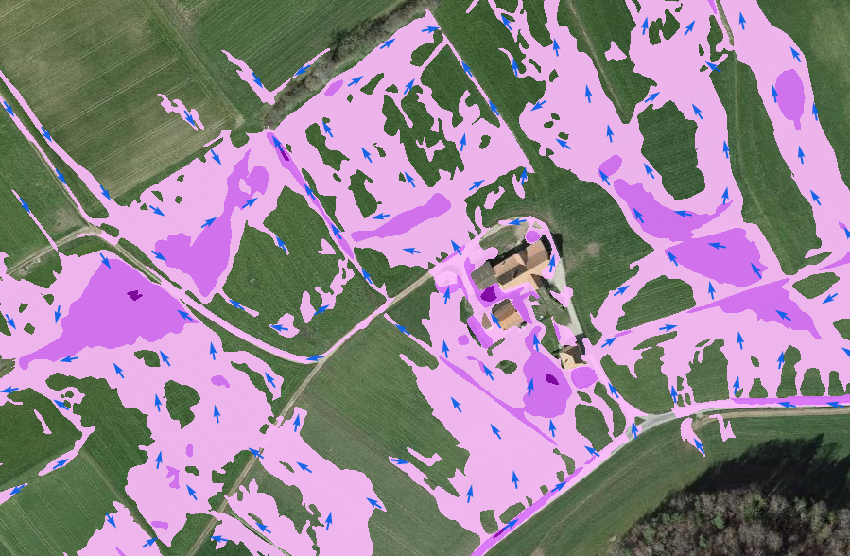
Abdrift und Abschwemmung Wie läuft die Umsetzung?
Welche Parzellen sind betroffen?
Was gilt als entwässerte Strasse?
Kommunikation Juni 2024

Slide 14
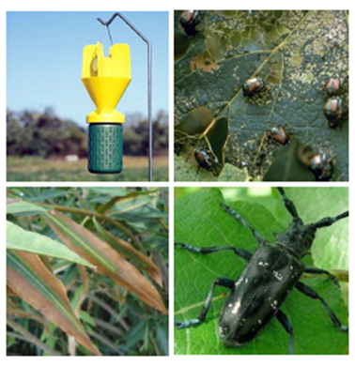
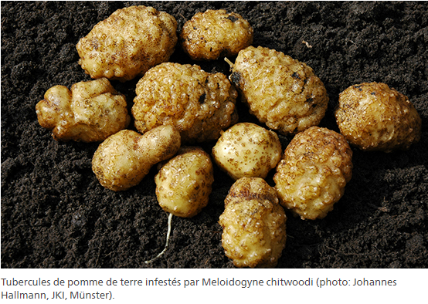
Informationen zu Quarantäneorganismen
Pflanzenschutzfachtagungen 2024
Fanny Duckert

Slide 15
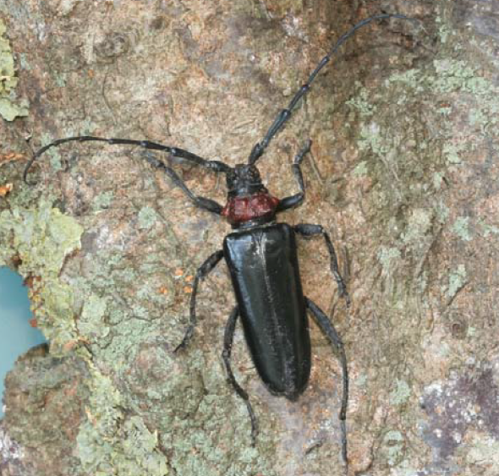
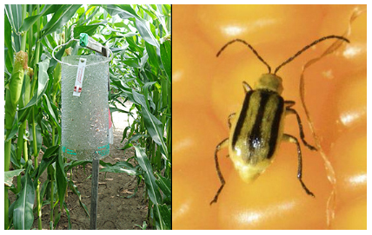
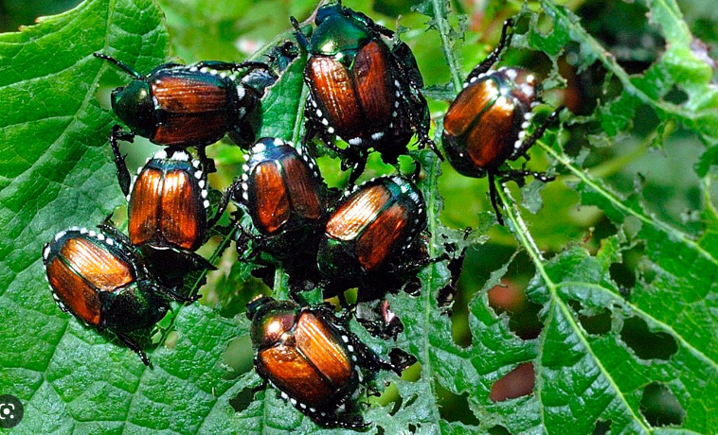
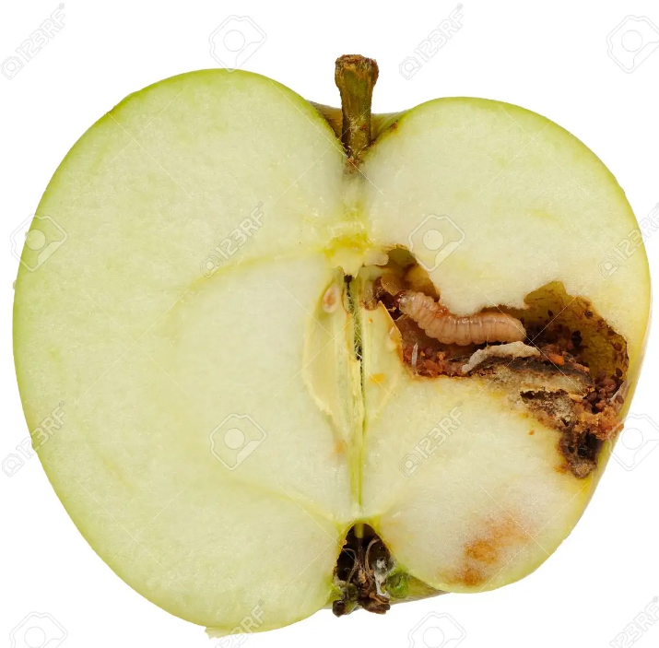
Was sind Quarantäneorganismen ?
Schadorganismen mit potentiell wirtschaftlicher Bedeutung. (Landwirtschaft Zierpflanzen Wald). Klassifizierung nach
Int. Normen
Schwer bekämpfbar.
Treten nicht oder nur lokal in der Schweiz auf.
-> Einschleppung und Verbreitung verhindern oder bremsen
Asiatischer
Moschusbockkäfer
Melde und Bekämpfungspflicht [PGesV].
Japankäfer
Maiswurzelbohrer
Notes:
Organismes de quarantaine prioritaires : S’attaquer de la manière la plus urgente parce qu’elle est susceptible de causer les dommages économiques, sociaux et environnementaux les plus graves dans le CH ou l’UE. Définition selon OSaVé

Slide 16
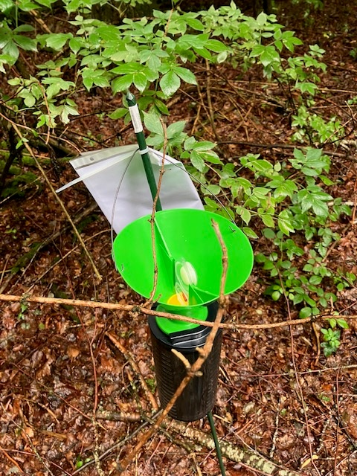
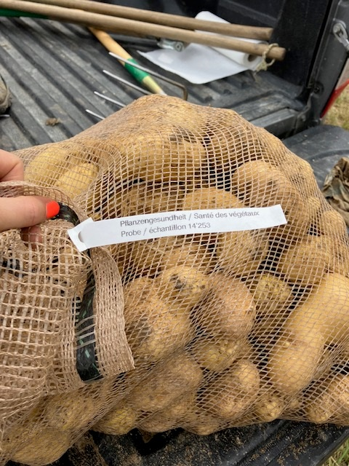
Gebietsüberwachung
Mandate
Jährlich ca. 30 Mandate von Bund an Kantone. 1 Mandat = 1 Organismus
Wo?
Überwachungsorte gleichmässig über den Kanton verteilt. Die Wahl erfolgt risikobasiert, jedes Jahr werden andere Standorte ausgewählt.
(z.b. Wohngebiete, Wahrenumschlagsplätze (Früchte, Gemüse, Garden center), Bahnhöfe)), Spezialkulturen, Ackerbau (Mais, Kartoffeln )
Wie?
Kanton: Visuell, Fallen, Proben.
→ Danke für die Zusammenarbeit!

Slide 17
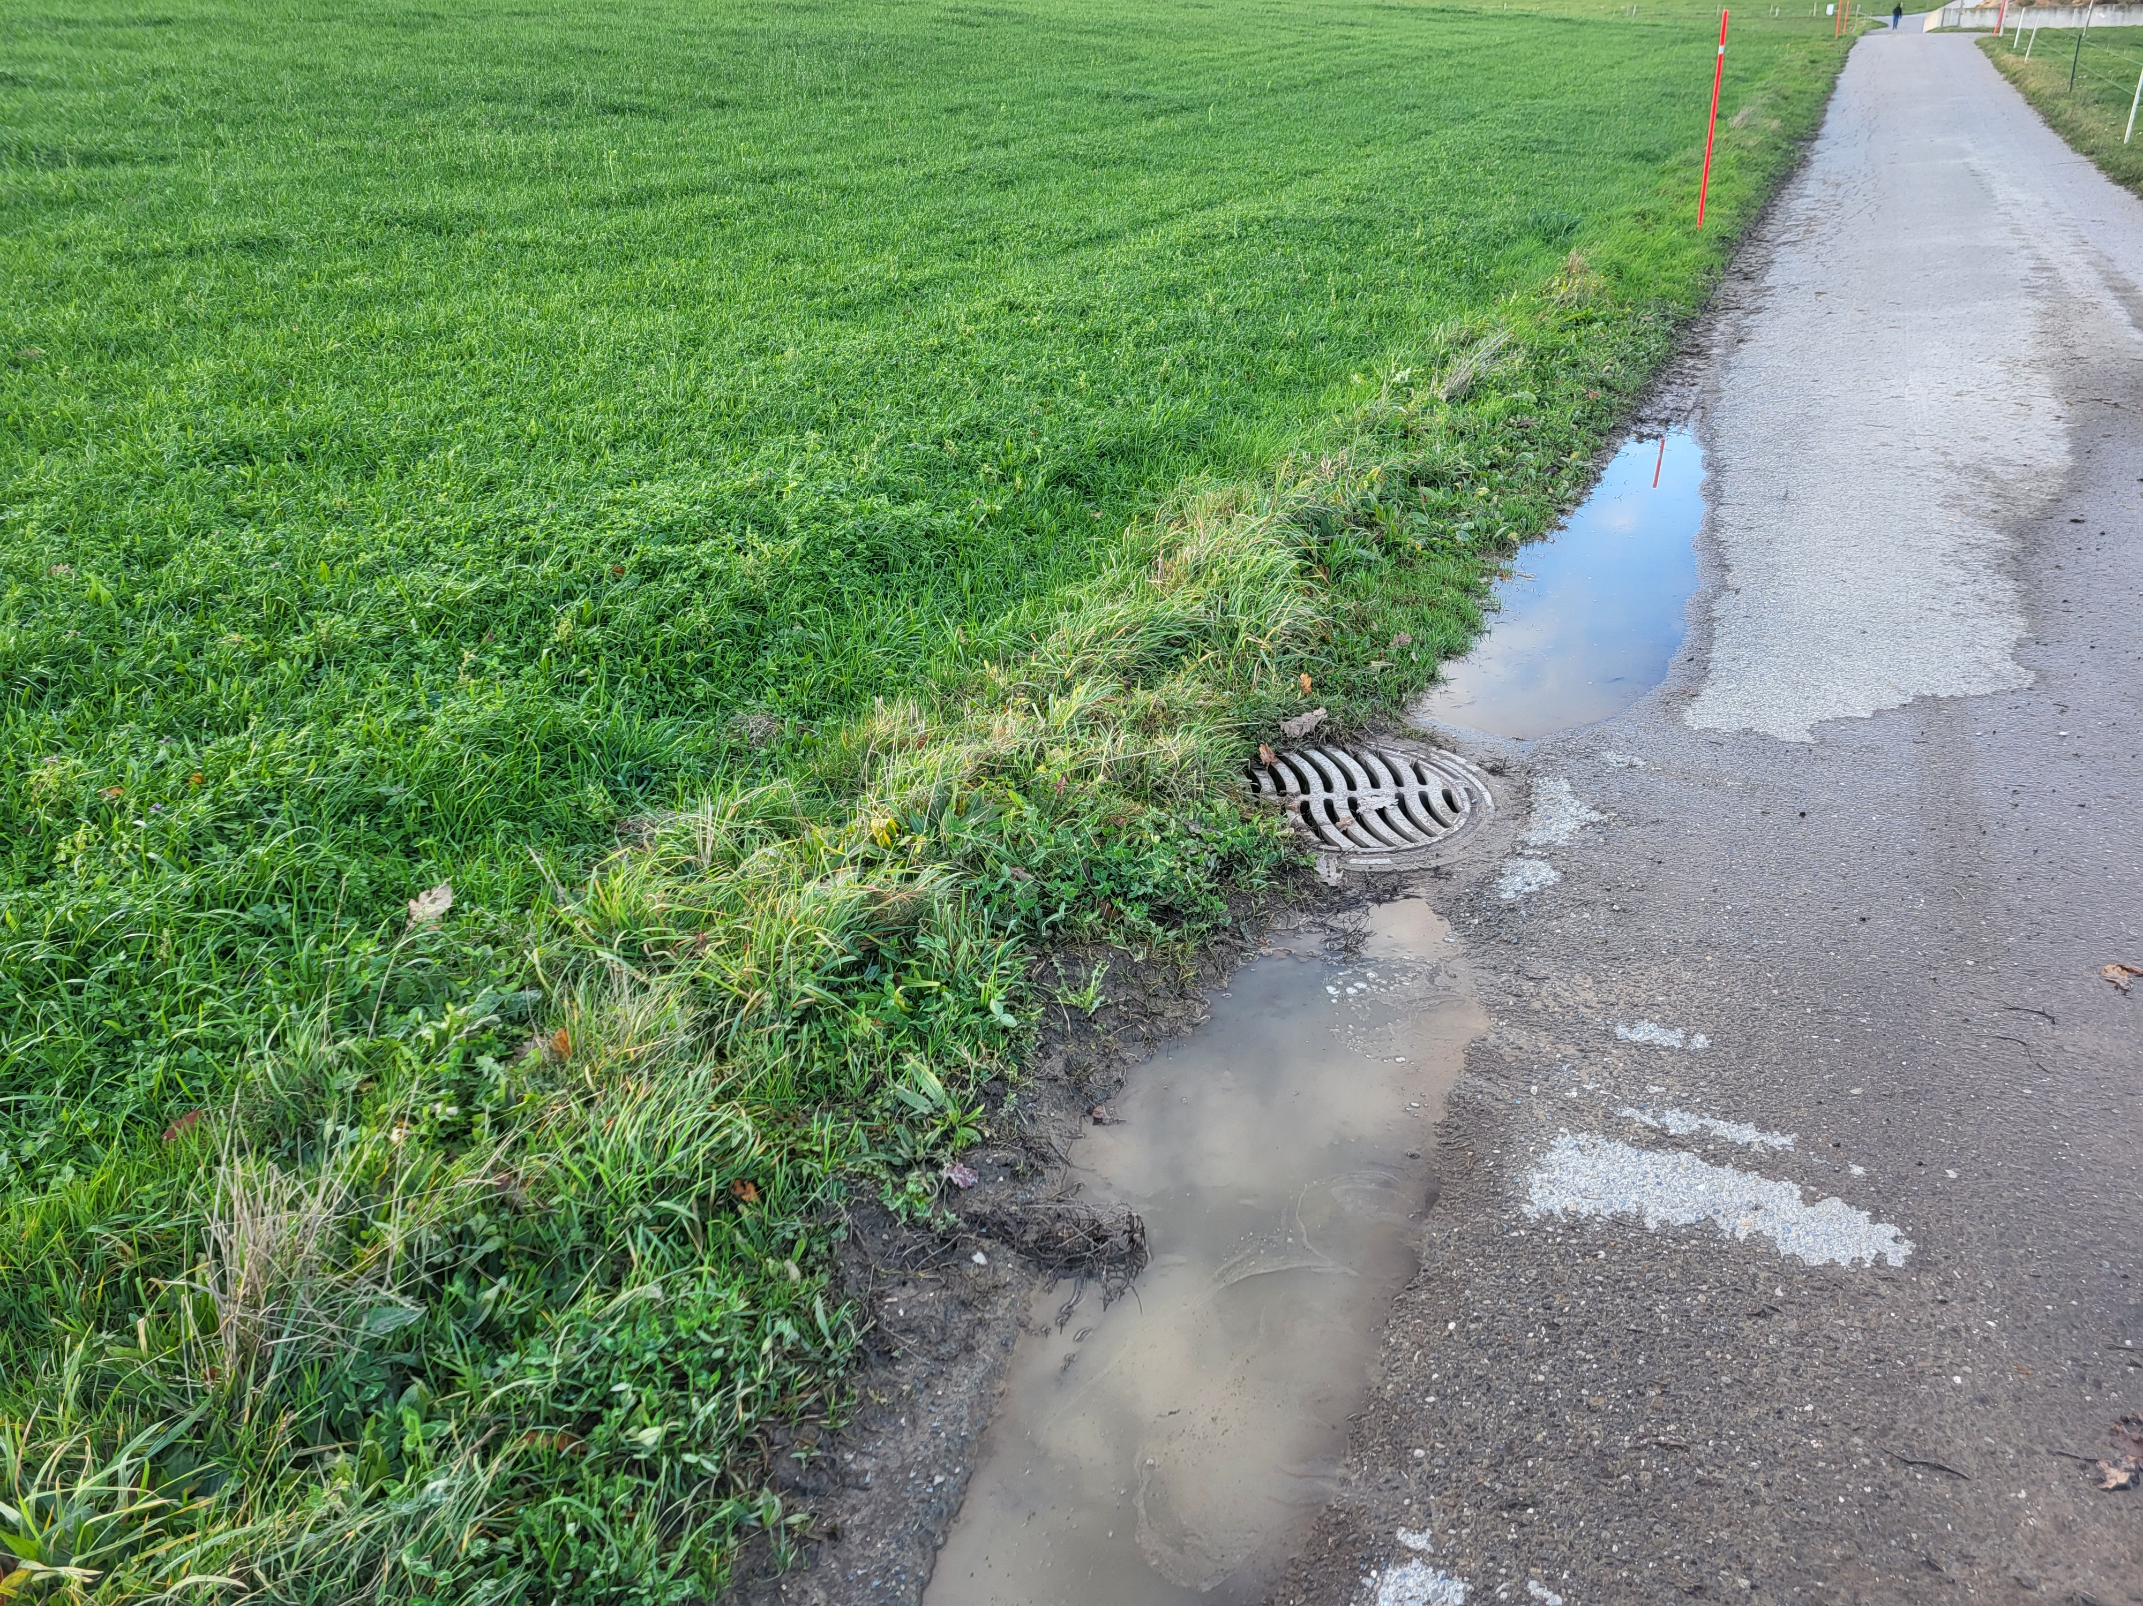
Auflagen Abschwemmung und Abdrift
Obligatorisch seit 1.1.2023, Kontrollen ab 2025
Reduktion der Abdrift für alle Behandlungen mit Pflanzenschutzmittel: mindestens 1 Punkt;
Reduktion der Abschwemmung für alle Behandlungen mit Pflanzenschutzmittel auf Flächen mit mehr als 2 % Neigung, die in Richtung Gefälle an Oberflächengewässer, entwässerte Strassen oder Wege angrenzen: mindestens 1 Punkt. Von dieser ÖLN-Anforderung ausgenommen sind die Einzelstockbehandlung sowie die Anwendung in geschlossenen Gewächshäusern.
Offizielle Kommunikation Juni 2024
Was gilt als entwässerte Strasse?
Momentan: Strassen oder Wege unabhängig vom Belag welche nicht über die Schulter entwässert werden.

Slide 18
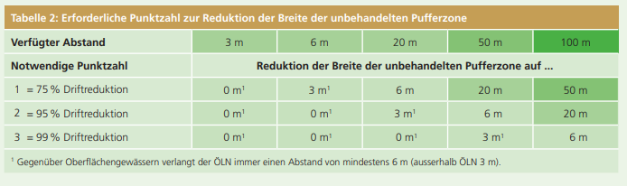
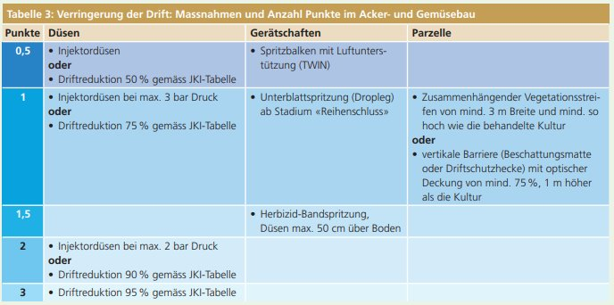
Drift Auflagen

Slide 19
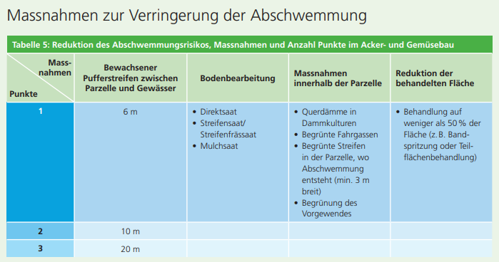
Abschwemmung Auflagen

Slide 20
Praxisbeispiele
Anwendung vom Produkt Aligator
Zulassung = Drift 50 m Oberflächengewässer
ÖLN = Drift mind. 1 Punkt
Anwendung vom Produkt Aligator
Zulassung = Drift 50 m Oberflächengewässer
ÖLN = Drift mind. 1 Punkt
Anwendung vom Produkt Aligator
Zulassung = Drift 50 m
ÖLN = Drift mind. 1 Punkt
Siedlungsgebiet
Biotope gemäss Art. 18a und 18b NHG
Bild
ÖLN = Drift mind. 1 Punkt
ÖLN = Drift mind. 1 Punkt
Zulassung = Drift 50 m, d.h. 2 Punkte

Slide 21
Praxisbeispiel
Anwendung vom Produkt Equip Power bei 1.5 l/ha
Zulassung = Abschwemmumg 2 Punkte
In 100 m Abstand zum Gewässer
ÖLN = Abschwemmung mind. 1 Punkt
Anwendung vom Produkt Equip Power bei 1.5 l/ha
Zulassung = Abschwemmumg 2 Punkte
In 100 m Abstand zum Gewässer
ÖLN = Abschwemmung mind. 1 Punkt
Bild
ÖLN = Abschwemmung mind. 1 Punkt
Zulassung = Abschwemmung 2 Punkte

Slide 22
Abschwemmung
Obligatorisch seit 1.1.2023, Kontrollen ab 2025
Was gilt als entwässerte Strasse?
Strassen oder Wege unabhängig vom Belag welche nicht über die Schulter entwässert werden.

Slide 24
Danke für Ihre Aufmerksamkeit
Fragen ?

